Slide 2
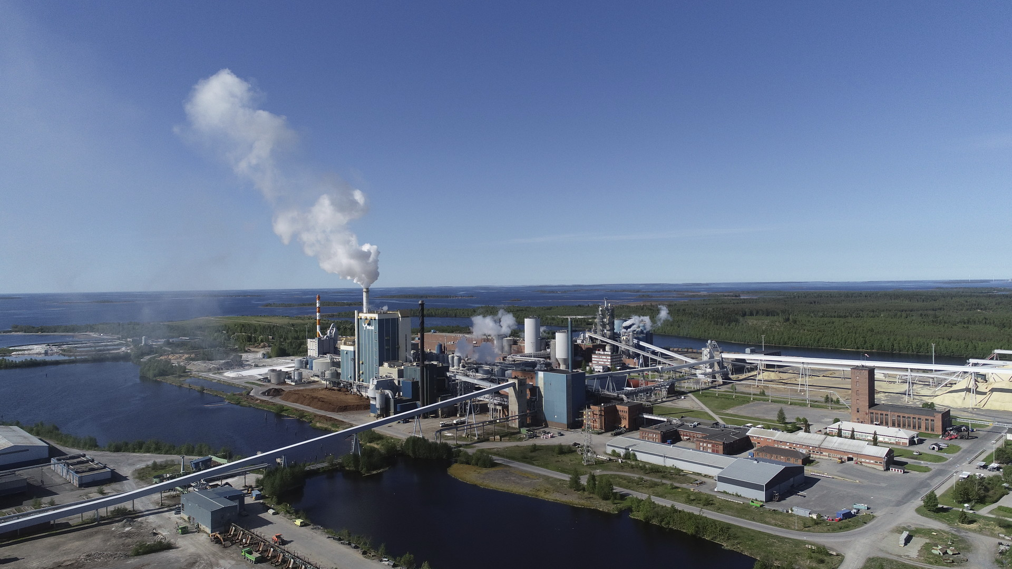
Metsäbiotaloudesta moneksi
Simon lukio 1.–5.10.

Slide 3
Ryhmätöiden aiheet
Mitkä ovat Metsä Groupin vaikutukset Suomen talouteen ja työllisyyteen?
Metsä Group on kestävän ja kannattavan biotalouden edelläkävijä, joka selvittää parhaillaan rakennetaanko Kemiin uusi biotuotetehdas vai uudistetaanko nykyinen sellutehdas. Mitä selvityksessä tehdään ja mitkä ovat tärkeimmät huomioitavat asiat?
Miten Metsä Group huomioi ympäristön ja kestävän kehityksen toiminnassaan?
Metsä Group on kestävän biotalouden edelläkävijä, joka hyödyntää uusiutuvan raaka-aineensa, pohjoisen puun mahdollisimman tehokkaasti. Mitä puulle tapahtuu tehtaassa ja miten sen eri osat hyödynnetään?
Mitä ovat Metsä Groupin biotuotteet ja miten ne näkyvät kodeissa? Mitä ovat tulevaisuuden biotuotteet?

Slide 4
Lisätietoa ryhmätyöaiheisiin löydät mm.
Verkkosivuilta
www.metsagroup.fi
www.keminbiotuotetehdas.fi/
https://www.metsateollisuus.fi/
Asiantuntijoiden haastattelut
Puhelimitse tai skypellä (Minna Pirnes sopii haastatteluajat)
Kysymykset mielellään sähköpostilla etukäteen
Mitkä ovat Metsä Groupin vaikutukset Suomen talouteen ja työllisyyteen? -> tehtaanjohtaja Tomi Seppä
Metsä Group on kestävän ja kannattavan biotalouden edelläkävijä, joka selvittää parhaillaan rakennetaanko Kemiin uusi biotuotetehdas vai uudistetaanko nykyinen sellutehdas. Mitä selvityksessä tehdään ja mitkä ovat tärkeimmät huomioitavat asiat? -> projektinjohtaja Timo Merikallio
Miten Metsä Group huomioi ympäristön ja kestävän kehityksen toiminnassaan? -> kestävän kehityksen viestintäpäällikkö Hanna Kalliomäki
Metsä Group on kestävän biotalouden edelläkävijä, joka hyödyntää uusiutuvan raaka-aineensa, pohjoisen puun mahdollisimman tehokkaasti. Mitä puulle tapahtuu tehtaassa ja miten sen eri osat hyödynnetään? -> käytettävyysvastaava Matias Titoff
Mitä ovat Metsä Groupin biotuotteet ja miten ne näkyvät kodeissa? Mitä ovat tulevaisuuden biotuotteet? -> toimitusjohtaja Niklas von Weymarn, Metsä Spring

